Slide 1
Thứ năm, ngày 21tháng 4 năm 2024
Tiếng Việt
Hồ Gươm

Slide 2
Hồ Gươm
Hồ Gươm còn gọi là hồ Hoàn Kiếm. Tên gọi này gắn với truyền thuyết Lê Lợi trả gươm thần sau khi đánh đuổi giặc Minh
Hồ Gươm nằm ở trung tâm thủ đô Hà Nội. Nước hồ quanh năm có màu xanh lục. Hồ Gươm có Tháp Rùa, có cầu Thê Húc,có đền Ngọc Sơn. Quanh hồ, những hàng cây hàng trăm năm tuổi bốn mùa tỏa bóng.
Hồ Gươm là hòn ngọc xanh của thủ đô Hà Nội.

Slide 3
Thứ năm, ngày 19 tháng 4 năm 2024
Tiếng Việt
Hồ Gươm
Hồ Gươm ở trung tâm của thành phố. Nước hồ quanh năm có màu xanh lục. Quanh hồ, những hàng cây hàng trăm năm tuổi bốn mùa tỏa bóng.

Slide 4
Điền chữ s hoặc chữ x?
phố núi mùa xuân
phố biển buổi sáng
sân khấu thành phố

Slide 5
Điền vần ươi hoặc vần ưi ?
hoa tươi
lưới bóng đá
khung cửi dệt lụa

Slide 6
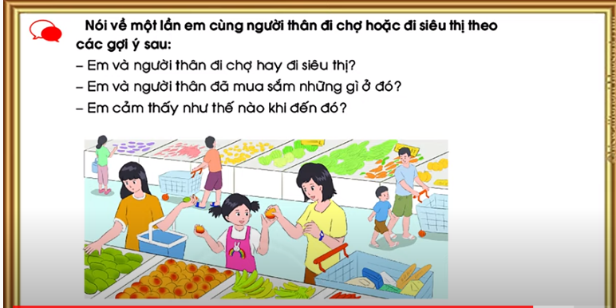

Slide 7
Cuối tuần, ba mẹ em dẫn em đi siêu thị Hoàng Đức. Em và ba mẹ mua trái cây, bánh, kẹo, sữa và đồ chơi. Em rất vui khi đi siêu thị cùng ba mẹ.

